Slide 1
Python以太坊开发详解

Slide 2
以太坊概述
以太坊是备受关注的区块链，它基于密码学技术和P2P通信技术 构建了一个去中心化的平台，所有的交易同步保存在每个节点中， 通过将区块单向级联成链，以太坊有效的保证了交易的不可篡改

Slide 3
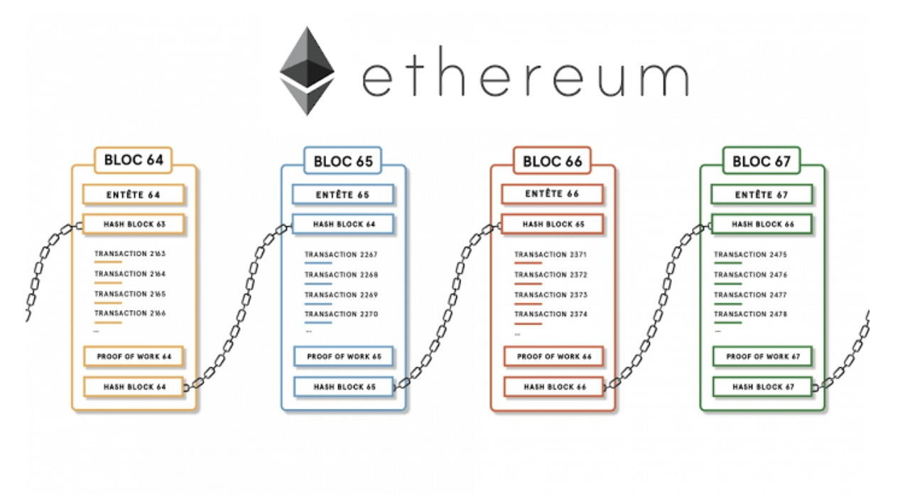

Slide 4
智能合约平台
以太坊是第一个实现了虚拟机的区块链，因此为智能合约 - Smart Contract - 的运行提供了良好的支持环境。也正因为这个原因，以太坊被称为区块链 2.0，以区别于比特币代表的以数字加密货币为核心特征的区块链1.0。
可以将智能合约理解为机器之间的合同约定，在满足一定条件时自动 执行约定好的逻辑，例如在保险理赔流程中，如果理赔条件满足就自动 将赔偿金释放给出险人，这个流程就可以使用智能合约来实现。
有多种语言可以开发以太坊智能合约，但目前最常用的是类似于JavaScript的 Solidity语言

Slide 5
JSON RPC
如果我们希望构造一个去中心化应用（DApp），除了智能合约的开发， 通常还需要使用其他开发语言为用户提供操作智能合约的用户接口，例如 开发一个网页、一个手机App或者一个桌面应用。这些代码都需要与以太坊 进行交互。
以太坊规定了每个节点需要实现的JSON RPC API 应用开发接口，该接口是传输无关的，应用程序可以通过HTTP、websocket或IPC等多种 通信机制来使用该接口协议操作以太坊节点：

Slide 6
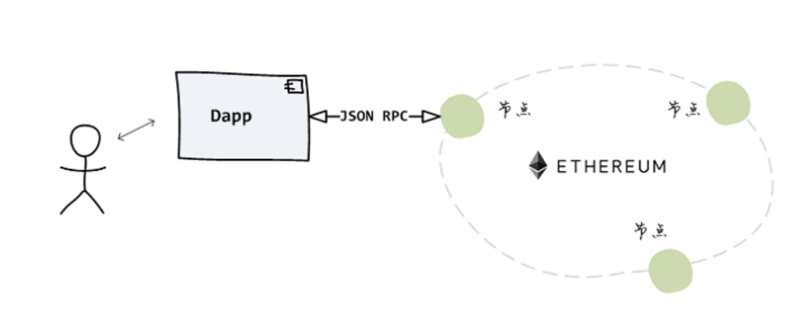

Slide 7
理论上你可以使用任何语言基于JSON RPC接口开发出以太坊之上的 去中心化应用，不过为了提高开发效率，更好的办法是 使用特定语言的JSON RPC封装库，这些库封装了JSON RPC的协议细节， 有助于开发人员聚焦在业务逻辑的实现上。

Slide 8
Python官方提供了一系列的Python包用于支持在Python应用中访问 以太坊，其中最流行的就是web3.py —— 对JSON RPC接口的Python 封装包。在本课程中，我们将主要使用web3.py，同时结合一些其他的包，来开发支持以太坊的Python应用。

Slide 9
初识以太坊
如何使用节点仿真器
如何在命令行访问以太坊节点
如何在Python代码中访问以太坊节点

Slide 10

我们将使用ganache来模拟以太坊节点。ganache虽然不是一个真正的以太坊节点软件， 但它完整实现了以太坊的JSON RPC接口，非常适合以太坊智能合约与去中心化应用开发的 学习与快速验证

Slide 11
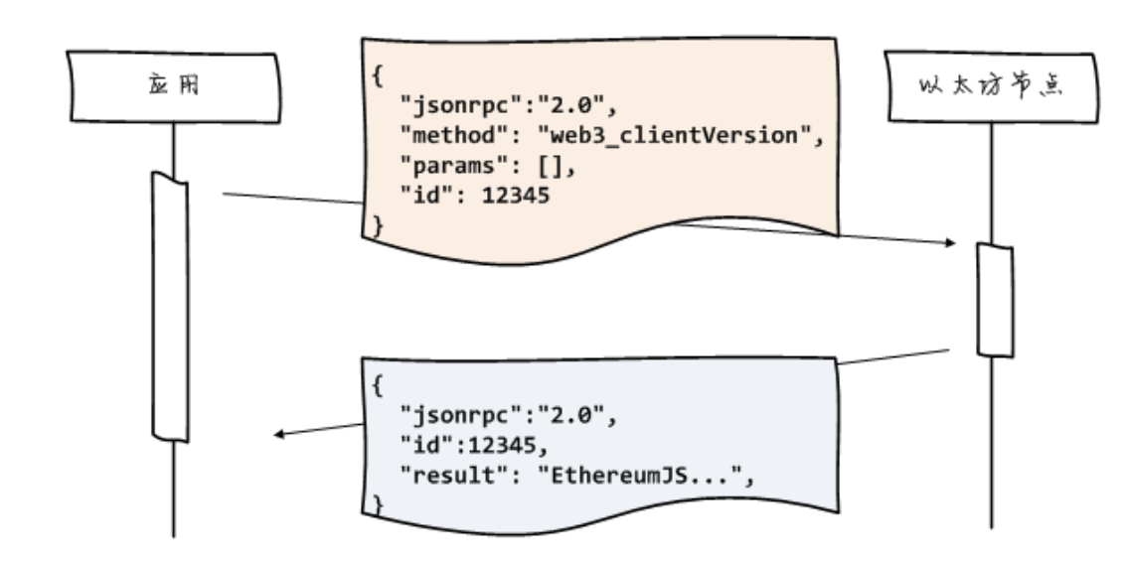
使用curl获取节点版本信息
以太坊规定了节点必须实现web3_clientVersion 接口来向外部应用提供节点旳版本信息。接口协议的交互流程如下：

Slide 12
这是一个典型的请求/应答模型，请求包和响应包都是标准的JSON格式。其中，jsonrpc字段用来 标识协议版本，id则用来帮助建立响应包与请求包的对应关系。
在请求包中，使用method字段来声明接口方法，例如web3_clientVersion，使用params 字段来声明接口方法的参数数组。 在响应包中，result字段中保存了命令执行的返回结果。

Slide 13
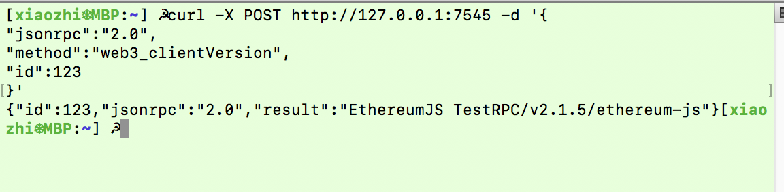
以太坊JSON RPC并没有规定传输层的实现，不过大部分节点都会实现HTTP和IPC的访问。因此 我们可以使用命令行工具curl来测试这个接口：

Slide 14
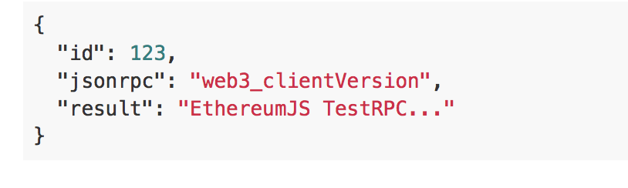
如果你是一个追求完美的人，希望返回的结果看着舒服些，那么可以级联一个jq命令：
curl -X POST http://localhost:8545 -s -d '{"jsonrpc":"2.0","method":"web3_clientVersion","params":[]}' | jq

Slide 15
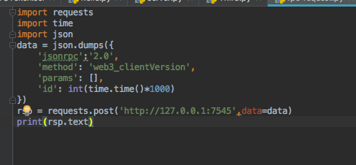
使用Python获取节点版本信息
就像前一节看到的，我们只要在Python代码中发送http请求包就可以了。 你可以使用任何一个你喜欢的http库例如requests等， 甚至直接使用socket来调用以太坊的JSON RPC API。

Slide 16
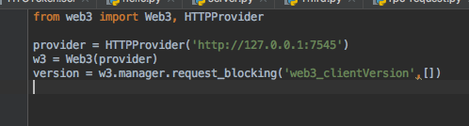
使用现成的轮子
web3.py是以太坊官方维护的Python版rpc接口封装库，因此我们优先 选择它。下面是使用web3.py获取节点版本信息的代码：

Slide 17
Web3是web3.py的入口类，我们与以太坊的交互，基本上是通过这个入口 来完成的，实例化Web3需要指定一个通信服务提供器，即明确采用何种通信 方式与哪一个节点进行交互。
web3.py目前实现了IPC、HTTP和Websocket这三种网络服务提供器。HTTPProvider则声明了与以太坊节点旳连接采用HTTP协议，只需要指定 节点旳URL即可。由于我们使用本机的gaanche-cli仿真器，因此使用http://127.0.01:7545 这个URL。

Slide 18
Web3实例的manager属性是一个RequestManager实例，它负责利用指定 的通信服务提供器来进行json rpc交互，因此它是通信传输无关的（provider agnostic）。 调用其request_blocking()方法来提交请求：
version = w3.manager.request_blocking('web3_clientVersion',[])

Slide 19
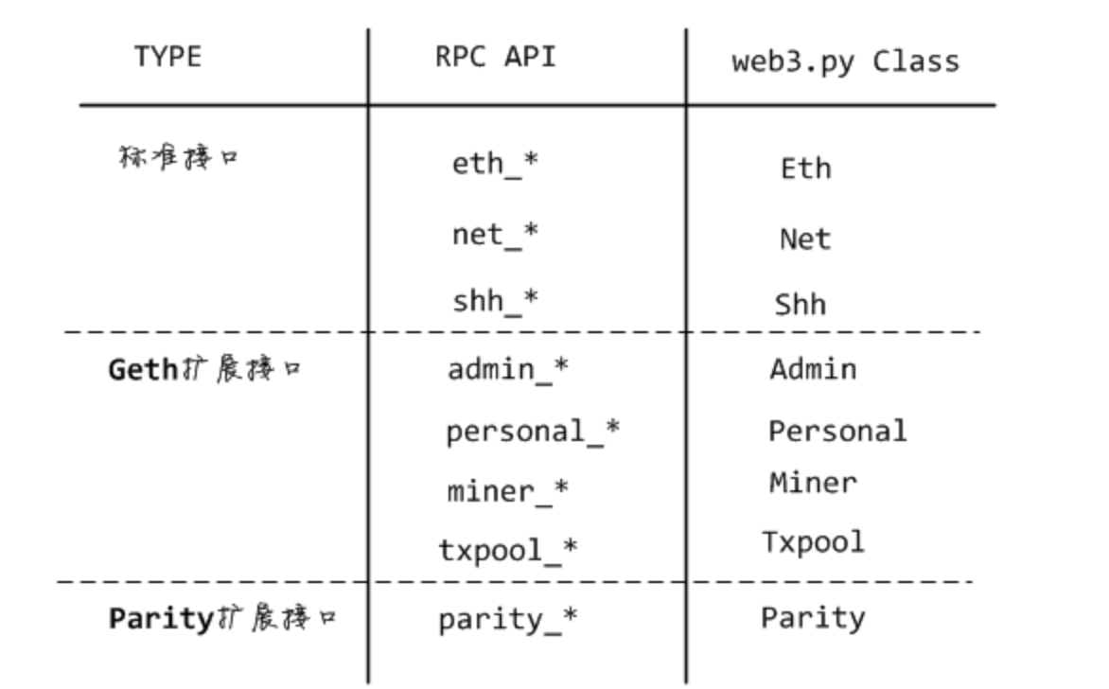
理解web3.py的命名规则
web3.py根据不同的RPC接口类别，封装了不同的实现类。 例如对于eth_*这一族的接口，其调用实现就封装在Eth类中：

Slide 20
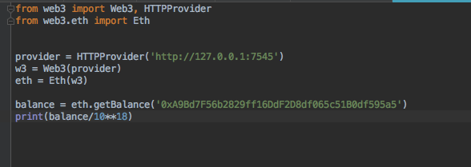
读取某个账户的余额

Slide 21
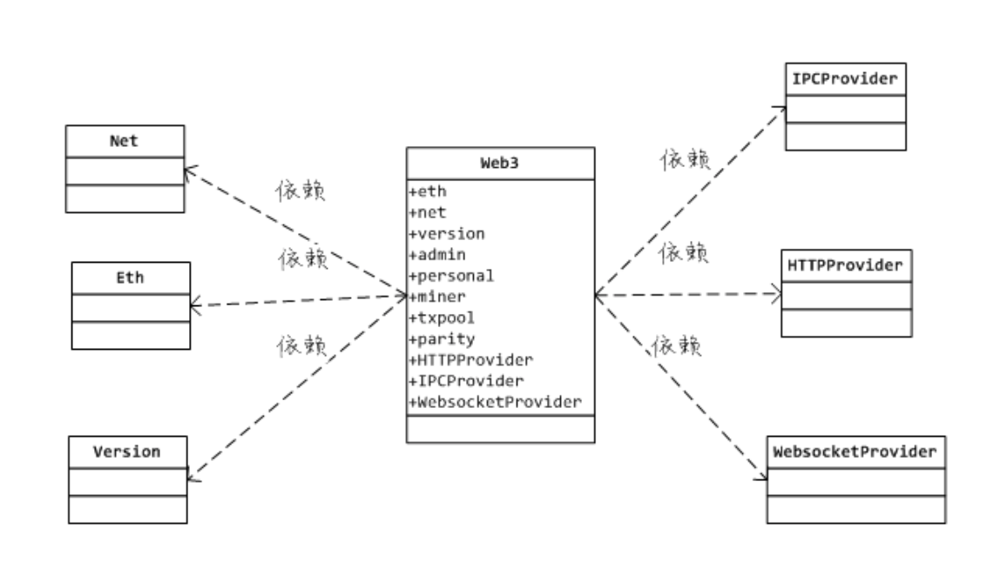
Web3入口类
Web3是一个入口类，通过它即可访问其他RPC封装类的实例而无须单独创建：

Slide 22
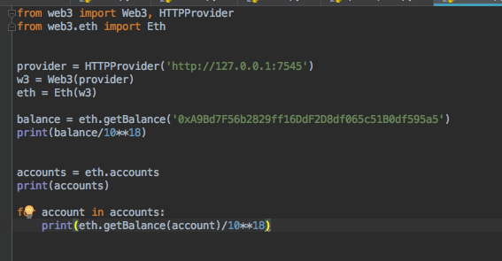
利用入口类实例的eth对象调用eth_accounts接口获取 节点账户列表，然后调用eth_getBalance接口获取账户的余额：

